Slide 1

팀 꼰꼰
권다진, 김광용, 김유림, 소한샘, 현수룡

Slide 2
현황 및 문제점
1. 반려동물 시장의 빠른 성장세
저출산, 1인 가구 증가, 고령화로 자녀 대신 반려동물을 키우는 소비자의 증가
2015 1.8조원에서 2020 3.5조원(그래프)
서양에 비해 늦은 시장 등장으로 성장할 여지 높음
2016년 투자 활성화 대책으로 반려동물 산업 선정
반려동물 등록 수 979,000마리에서 1,500,000마리로 증가
기존 산업 성장 저하 돌파구로 반려동물 시장 주목
글로벌 반려동물 산업 M&A 추이 증가(그래프)
GS 프레시 반려동물 용품 새벽배송
신세계백화점 ‘동결 건조 견·묘 세트’
갤러리아 백화점 ‘반려동물 건강 세트’

Slide 3
현황 및 문제점
2. 애완동물에서 반려동물로 소비자 인식의 변화
미용, 병원, 보험, 장례 다양한 반려동물 서비스 등장
동물권, 동물복지 등 동물에 대한 권리 증진 관심
3. 펫 푸드 시장의 Pet Humanization 트렌드 심화
반려동물을 사람과 동일한 인격체로 대우
가족 구성원이 된 반려동물을 위해 시간과 비용을 투자
반려동물에 맞춘 특화 사료로 소비자 니즈에 대응
CJ: 반려동물 프리미엄 브랜드 ‘오네이처’ 브랜드 런청
서울우유협동조합: 반려동물 용 ‘아이펫밀크’ 출시
하림: ‘더리얼’, ‘더리얼 그레인프리’ 런칭, 사람이 먹는 식품 수준 펫푸드 제조
KGC 인삼공사: 홍삼, 연어 등 활용한 반려동물 건강식품 ‘지니펫 더 홀리스틱‘

Slide 4
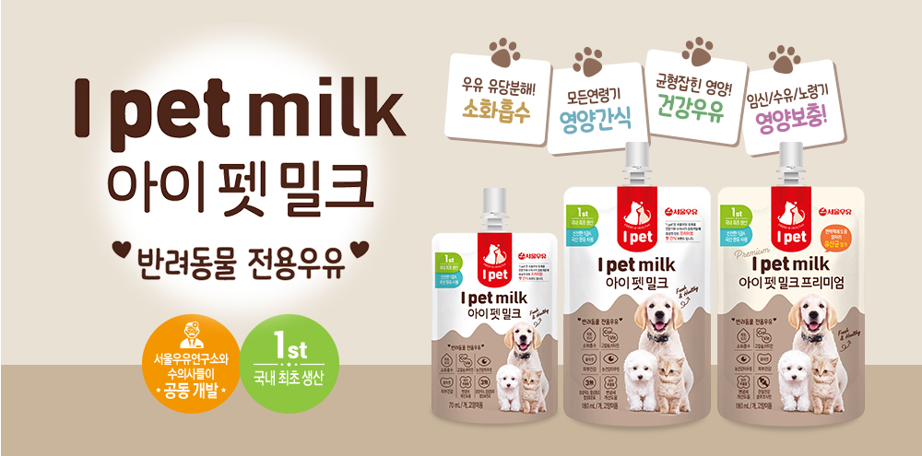
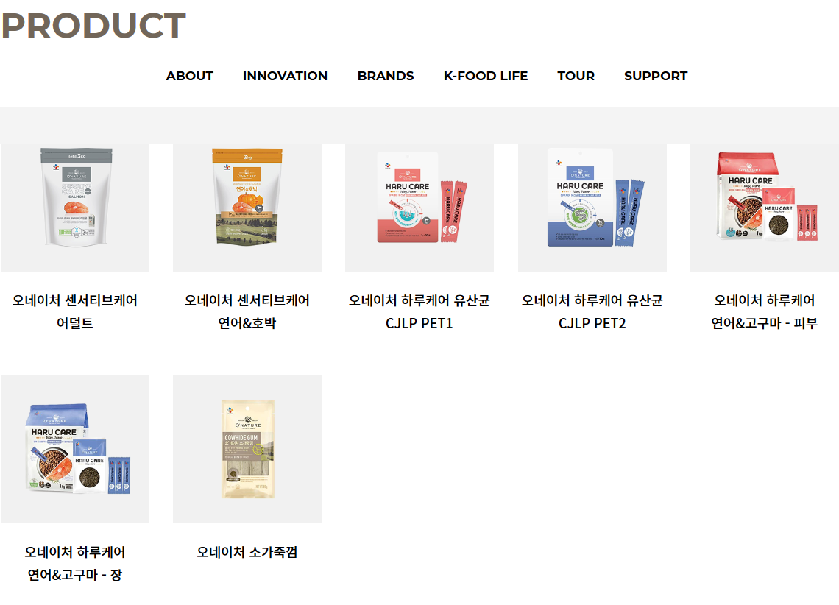
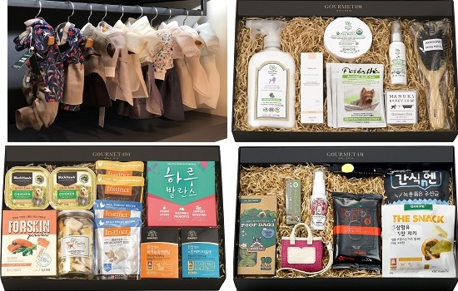
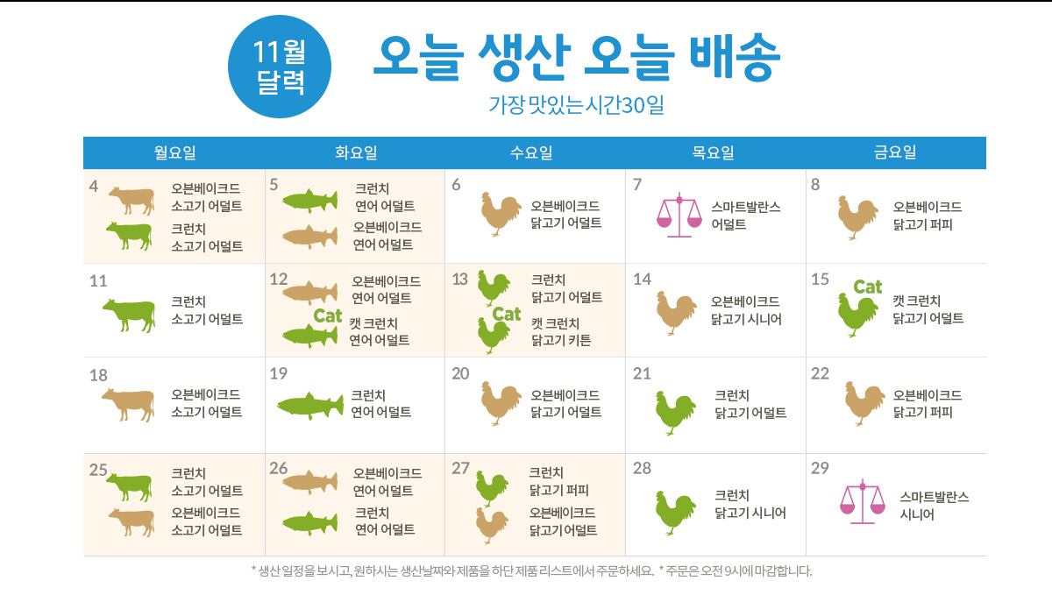
현황 및 문제점
아이 펫 밀크
CJ 오네이처
갤러리아 반려동물 선물세트
하림 더 리얼

Slide 5
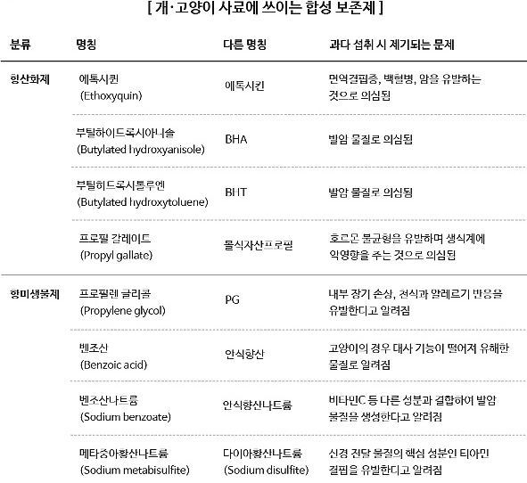
해결방안 및 이점
Pet Humanization에서 Pet familiarization 으로
‘사료’가 아닌 ‘음식’을 원하는 소비자 니즈에 대응
‘가족‘에게 줄 수 없는 사료
개사료 허위표기 논란 (일요시사, 2019.07.22)
[단독] 유기견 사체로 만든 사료 25t 시중 유통…제주도 "전량 회수“ (조선일보, 2019.10.22)
한국소비자원, 반려동물 수제 사료와 간식에서 세균과 보존제 검출 (펫매거진, 2019.09.15)
더 좋은 것을 먹이는 방법은 좋은 재료로 직접 만드는 것

Slide 6
주요기능 소개
반려동물 사료, 간식 레시피 공유
직접 만들어 먹인 음식 레시피 공유
반려동물 인증으로 신뢰도 재고
‘좋아요‘, ‘랭킹’, 기능을 통한 동기부여
댓글기능으로 소통
좋아하는 레시피 모아보기
반려동물 용품 쇼핑
다양한 반려동물을 카테고리
오픈소스 결제 API로 다양한 결제 방법 지원

Slide 7
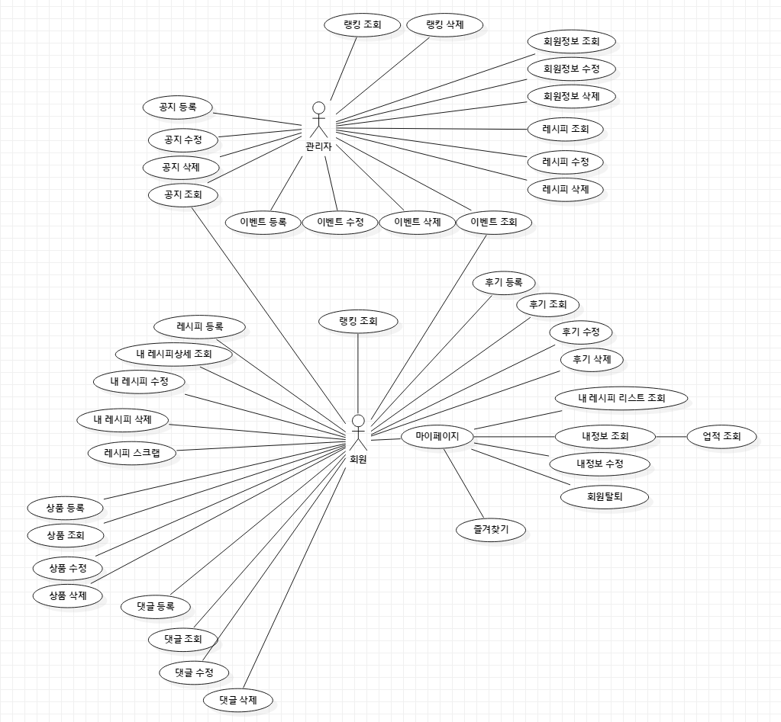
시스템 아키텍처 – Use case

Slide 8
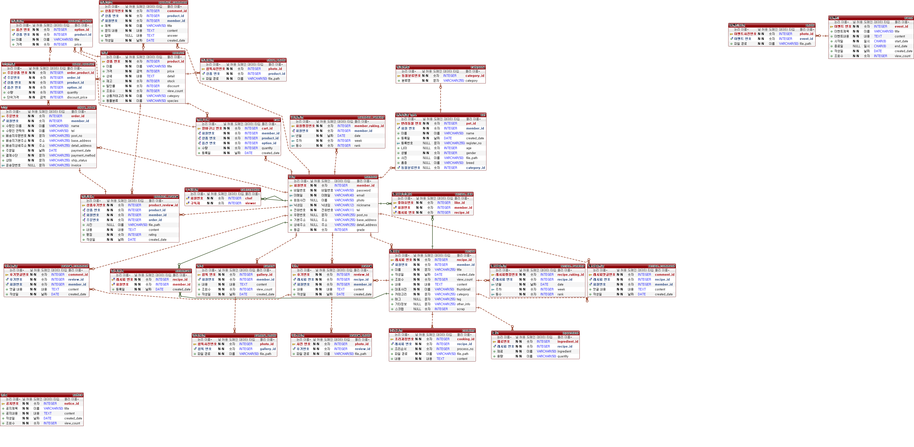
시스템 아키텍처 – Database Modeling

Slide 9
시스템 아키텍처
Client
Controller
Service
DAO
Mybatis
DBMS
DB

Slide 10
시스템 아키텍처 – 사용 기술
JDK 1.8.0, JDK 1.8.0, JSP, HTML 5, CSS 3, Javascript, Bootstrap, NPM, NodeJS, Jquery 3.4.1, Jquery UI 1.12.1, Tomcat server 9.0.24, Ionicons 2.0.1, Sweetalert, Google Map, Daum 우편번호 API, Slack, Tawk API, BlueImp, JavaX Mail 1.6.2, Handlebars, Git 2.22.0.windows.1, Git Bash, Github, Bracket.1.14, Visual Studio Code 1.40.1, Eclipse 2019-06 (4.12.0), GRADLE 5.5, Spring 5.1.9, Mybatis 2.0.2, MariaDB JDBC 2.4.3, Log4j 2.12.1, JSTL 1.2, I’mport, font-awesome, popper.js 1.15.0, adminLTE, Nice-Select.css, Google Fonts, EXERD, Kakao oven, StarUML, HeidiSQL 10.2.0.5999, OWL Carousel 2

